Slide 1

SGCalerias
Sistema de gestión de comunidades
SGCalerias
Sistema de gestión de comunidades
CAPSTONE
PTY4614-003D
Docente: Juan Gana

Slide 2


Integrantes del proyecto
Víctor Bustos Tirado
Víctor Otero Palma
Equipo de Desarrollo
Desarrollador de Software
SCRUM Master y
Equipo de Desarrollo
Desarrollador de Software

Slide 3
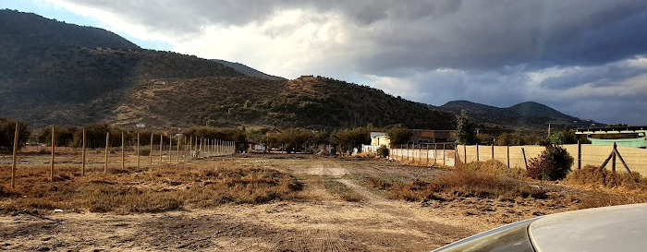
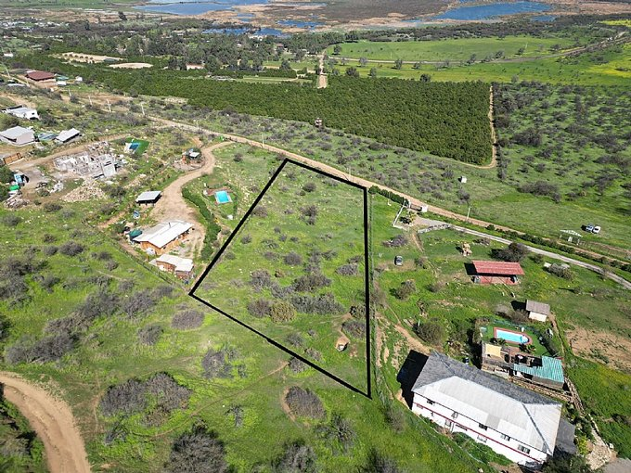
Condominio Calerías
Las Calerías de Batuco es un condominio situado en la comuna de Lampa, específicamente en el sector de Batuco. Este desarrollo inmobiliario está compuesto por viviendas organizadas en formato de parcelación y cuenta con aproximadamente 180 unidades.
Los gastos comunes varían según el estado de cada unidad: habitada, deshabitada o en construcción. Cada estado tiene un monto fijo establecido, que determina el pago correspondiente.

Slide 4


Situación actual
Actualmente, los procesos administrativos del condominio se gestionan manualmente a través de hojas de Excel individuales para cada unidad, lo que representa un trabajo excesivamente extenso. Este enfoque ha desencadenado diversos problemas tanto para la administración como para los residentes. Entre las principales dificultades se encuentran la pérdida de recibos, la falta de claridad sobre la asignación de pagos y una gestión desorganizada en general, lo que complica la operatividad y afecta la confianza de los residentes en el manejo de los recursos.

Slide 5
Descripción del proyecto
Problema
Propuesta de solución
La administración de condominios enfrenta múltiples desafíos que dificultan la eficiencia y transparencia en las operaciones, tales como:
Falta de detalle y claridad en los gastos compartidos.
Residentes que pagan sin entender qué están cubriendo.
Procesos manuales que son ineficientes y propensos a errores.
Dificultades para gestionar pagos, deudas y reportes.
Desarrollar un sistema informático para centralizar y automatizar la administración del condominio, destacando:
Transparencia: Detalle claro de gastos comunes y pagos.
Centralización: Gestión financiera y operativa en una única plataforma.
Pagos Seguros: Integración con Webpay para transacciones confiables.
Automatización: Generación automática de reportes, recibos y estados de cuenta.

Slide 6
Objetivo General
Objetivos Específicos
Desarrollar un sistema de gestión integral para condominios que optimice y automatice los procesos administrativos, permitiendo a los administradores gestionar de manera eficiente los gastos comunes, convenios de pago, propiedades, ventas internas y transacciones financieras.
Optimizar la gestión financiera: Implementar herramientas que faciliten el control de gastos comunes y pagos.
Mejorar la experiencia del usuario: Diseñar una interfaz intuitiva para residentes y administradores.
Automatizar procesos clave: Reducir la carga manual en tareas como reportes, recibos y estados de cuenta.
Facilitar la toma de decisiones: Proveer reportes claros y exportables que ofrezcan visibilidad financiera.

Slide 7
Alcance
Gestión Integral de Condominios:
Pagos en Línea con Webpay:
Gestión de Propiedades y Residentes:
Facilitar transacciones seguras y rápidas.
Opción para pagar cuotas vencidas y realizar compras de artículos del condominio.
Administración centralizada de gastos comunes, pagos, convenios y propiedades.
Detalle claro y transparente de los gastos asignados a cada residente.
Administración de múltiples propiedades y múltiples residentes por propiedad

Slide 8
Alcance
Automatización de Procesos:
Ventas
Internas en el condominio:
Reportes y Exportación de Datos:
Generación de resumen financiero de ingresos.
Envío de recibos electrónicos.
Catálogo de productos esenciales (tags, cámaras, sellos).
Gestión de productos
Visualización y descarga de reportes personalizados en formatos como Excel.

Slide 9
Limitaciones del Proyecto
Gestión del
Tiempo:
Compatibilidad Multiplataforma:
Siendo dos personas, cumplir con plazos ajustados mientras desarrollamos y probamos módulos críticos como pagos y convenios, requirió priorizar tareas y distribuir el trabajo eficientemente.
Garantizar que el sistema funcionara correctamente en diferentes navegadores y dispositivos fue un desafío importante, ya que surgieron problemas inesperados en el diseño y la funcionalidad en dispositivos móviles.
Aprendizaje de Nuevas Tecnologías:
Limitaciones de Recursos:
Aunque teníamos experiencia en desarrollo, la integración con Webpay y ciertos aspectos avanzados de Django fueron nuevos para nosotros, lo que implicó invertir tiempo en investigar y aprender.
Siendo un equipo pequeño, enfrentamos limitaciones en recursos humanos y tiempo, lo que nos obligó a ser muy eficientes en la asignación de tareas y el manejo de prioridades durante todo el desarrollo.

Slide 10

Metodología de Trabajo Scrum
Beneficios para el Proyecto SGCalerias
Flexibilidad en la Gestión de Requisitos
Mayor Colaboración y Comunicación
Transparencia del Progreso
Mejora Continua
Alta Calidad del Producto
Notes:
Flexibilidad en la Gestión de Requisitos
SCRUM permite adaptar el proyecto a cambios en los requisitos o prioridades, algo clave en un sistema de gestión que debe ajustarse a las necesidades de los administradores y residentes.
Mayor Colaboración y Comunicación
Las reuniones diarias (daily stand-ups) y revisiones frecuentes fomentan la comunicación continua entre el equipo de desarrollo, el Product Owner y otras partes interesadas, asegurando que todos trabajen hacia objetivos claros.
Transparencia del Progreso
Se mantendrá una visión clara del avance mediante herramientas como el backlog del producto y los tableros SCRUM, permitiendo a los stakeholders monitorear el estado del proyecto en tiempo real.
Mejora Continua
Después de cada sprint, el equipo evaluará qué funcionó bien y qué puede mejorar (retrospectiva), optimizando los procesos de trabajo para los siguientes ciclos.
Alta Calidad del Producto
Las pruebas frecuentes y las revisiones constantes aseguran que cada funcionalidad implementada cumpla con los estándares de calidad antes de ser integrada al sistema.

Slide 11
Cronograma
Sprint 0
Sprint 1
Sprint 2
Sprint 3
Configuración Inicial y documentación preliminar
Diseño de la interfaz Web
Gestión de Gastos Comunes 1
Gestión de Gastos Comunes 2
Sprint 4
Sprint 5
Sprint 6
Sprint 7
Convenios de Pago
Integración WebPay y Gestión de Propiedades
Ventas,Reportes y Finalización
Pruebas Finales e Integración
Notes:
Empezar desde el sprint 0 hasta el 7 y agregar la documentación

Slide 12





Tecnologías utilizadas
Frontend (Interfaz de Usuario)
HTML, CSS y JavaScript para la estructura, diseño e interactividad de la aplicación
Backend (Lógica y Procesamiento)
Django (Python) como el framework elegido para manejar la lógica de negocio, gestión de usuarios y la interacción con la base de datos.
Base de Datos:
Durante el desarrollo se utilizó SQLite por su simplicidad pero gracias el modelo ORM de Django es fácilmente adaptable a diferentes bases de datos
Pagos en Línea:
La plataforma Webpay (Transbank) se integró para facilitar pagos en línea seguros, permitiendo a los residentes realizar transacciones de forma sencilla.

Slide 13
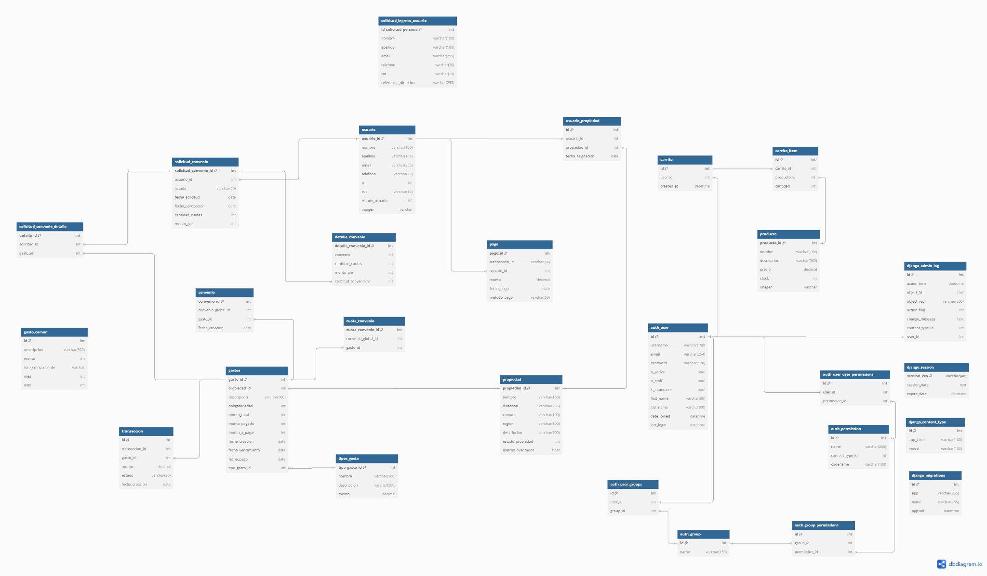
Modelo de datos

Slide 14
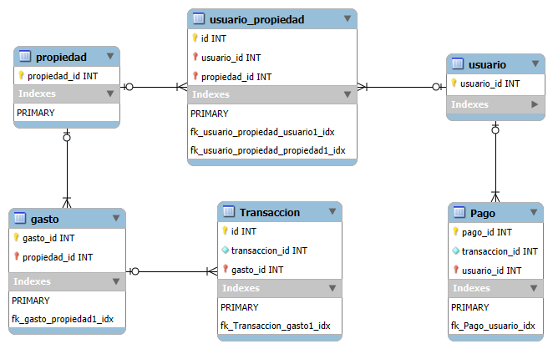
Modelo de datos
Notes:
Mostrar la bd general, y despues hacer zoom a las tablas principales. quitar modelo de clases

Slide 15
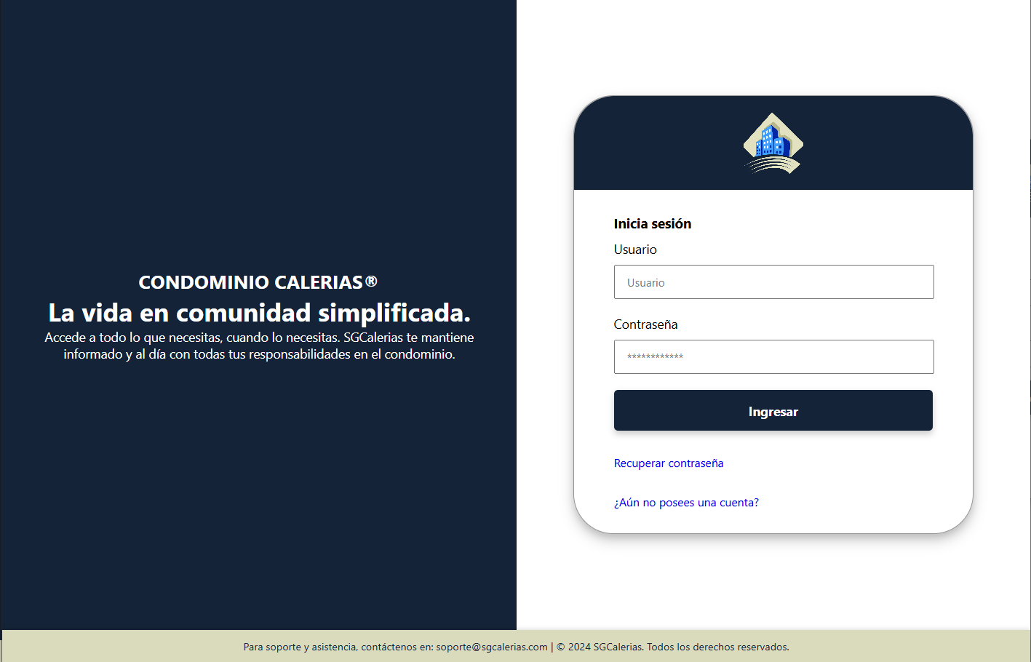
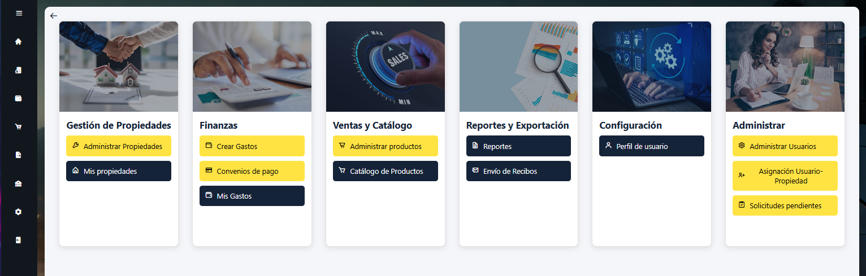
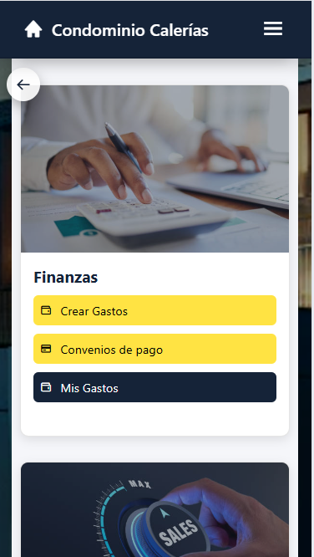
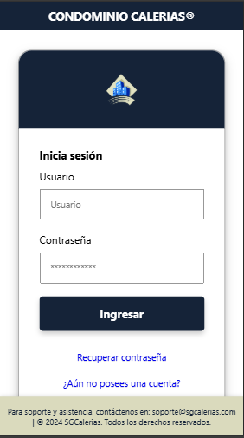
Presentación Demo

Slide 16
Resultados Obtenidos
Sistema Centralizado de Gestión:
Se desarrolló un sistema integral que permite gestionar todos los aspectos administrativos del condominio, eliminando la dependencia de herramientas como Excel y unificando las operaciones en una plataforma web.
Uso de pasarela de pago electrónica:
La integración con Webpay facilitó a los residentes la realización de pagos en línea de forma segura y confiable, mejorando la eficiencia en la recaudación de cuotas y reduciendo errores manuales.
Transparencia Financiera:
El sistema ahora ofrece a los residentes un desglose claro y detallado de sus pagos y deudas, promoviendo la confianza y la transparencia en la administración.
Automatización de Tareas:
Funcionalidades el prorrateo de gastos, el envío de recibos y la priorización de pagos antiguos optimizaron procesos que antes eran manuales y propensos a errores.

Slide 17
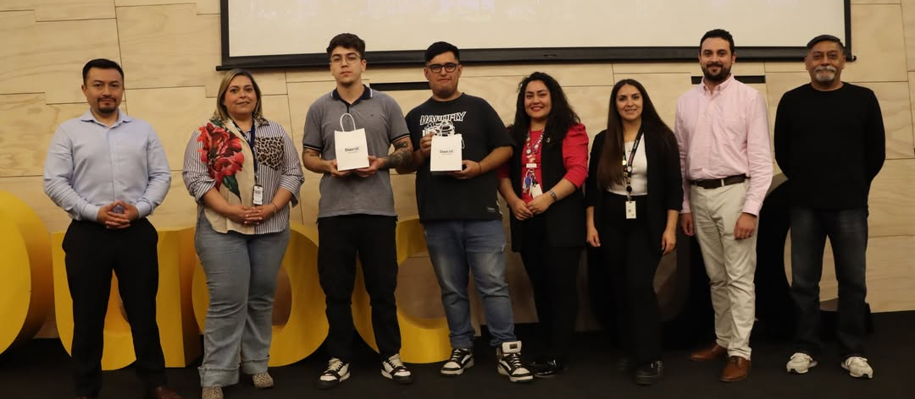
Reflexión
Este proyecto nos ha permitido aprender tanto en aspectos técnicos como en el negocio de los condominios. Aunque enfrentamos desafíos, cada uno nos ayudó a crecer. Si comenzamos de nuevo, evitaríamos algunos errores, pero entendemos que fueron necesarios para mejorar. En general, el proyecto nos brindó una mejor comprensión de las necesidades del sector y cómo optimizar la gestión para beneficiar a todos.

Slide 18

¡Muchas Gracias!

Slide 19
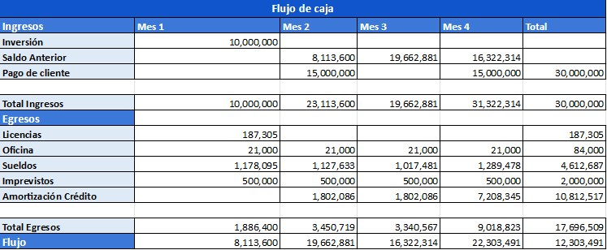
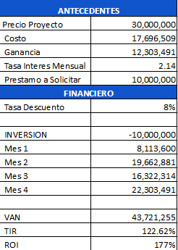
Flujo de caja
Total Ingresos | $30.000.000
Total Egresos | $17.695.509
Ganancia | $12.303.491

Slide 20
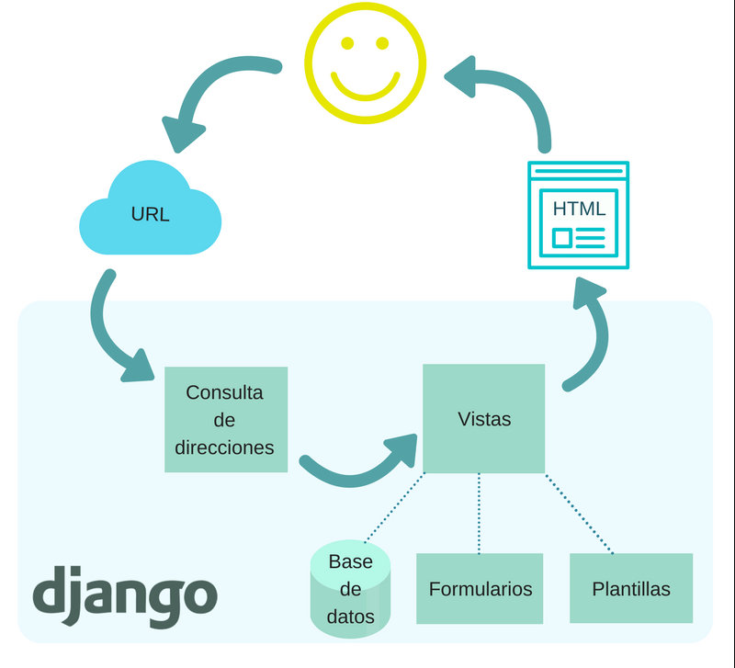
Modelo Vista Template(MVT)

Slide 21
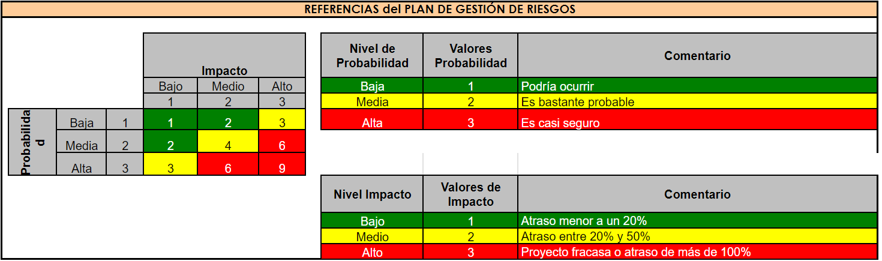
Matriz de riesgos

Slide 22
Riesgos
Riesgo/Evento de Riesgo | Categoría | Fuente/Causa | Descripción | Probabilidad | Impacto | Magnitud | Tipo de Estrategia | Mitigación / Plan de contingencia
Problemas en la configuración del entorno | Técnico | Configuración inicial deficiente | La configuración del entorno no se completó correctamente, lo que puede retrasar las primeras fases de desarrollo | 3 | Medio | 6 | Mitigación | Verificar configuraciones en un ambiente de prueba antes de empezar el desarrollo
Retrasos en la entrega de funcionalidades | Cronograma | Falta de tiempo en desarrollo | Posibles dificultades en completar las funcionalidades dentro del tiempo asignado | Media | Alto | 6 | Plan de contingencia | Reasignación de tareas o ajuste en el cronograma para permitir tiempos adicionales si fuera necesario

Slide 23

Tarjeta Api Transbank (Débito)
Tarjeta | 4051 8842 3993 7763
Rut | 11.111.111-1
Clave | 123

